Slide 1
Thứ … ngày … tháng … năm …
Tiết 2

Slide 2
KHỞI ĐỘNG

Slide 3
Cùng quan sát một số câu hỏi
Viết đáp án vào bảng con.

Slide 4
Muốn tìm một thừa số ta lấy tích chia cho thừa số kia.
Đúng

Slide 5
Muốn tìm tích ta lấy thừa số nhân với thương.
SAI

Slide 6
KHÁM PHÁ

Slide 7
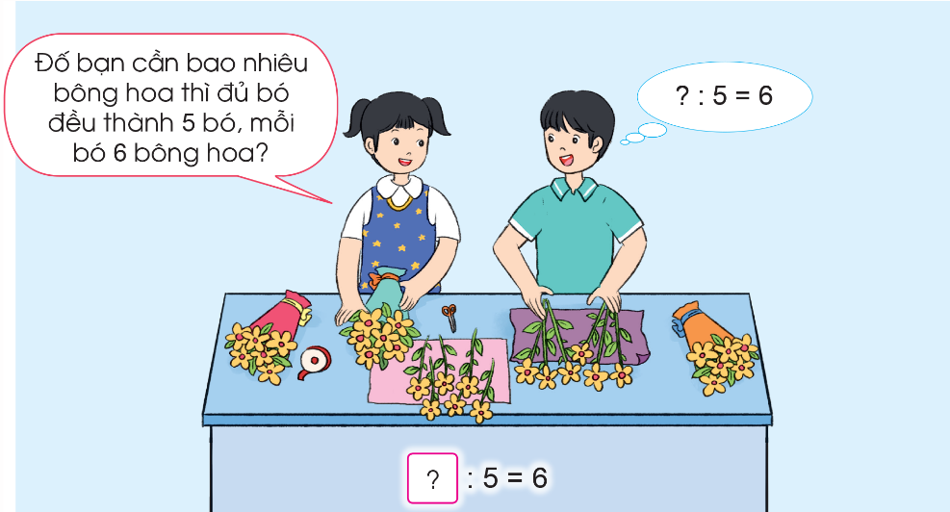

Slide 8
B. TÌM SỐ BỊ CHIA, TÌM SỐ CHIA
?
: 5 = 6
Số bị chia
Số chia
Thương
Hãy nêu cách tìm số bị chia dựa vào thương và số chia?

Slide 9
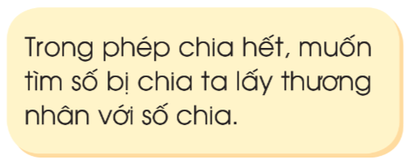

Slide 10
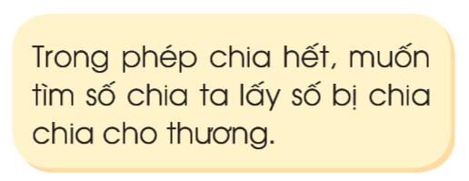

Slide 11
Luyện tập

Slide 12
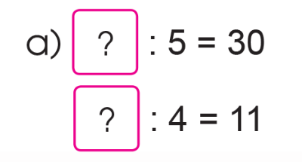
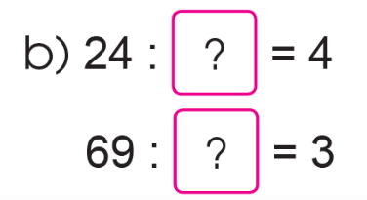
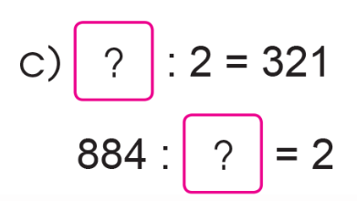
3
Tìm thành phần chưa biết trong các phép tính sau
150
6
44
23
642
442

Slide 13
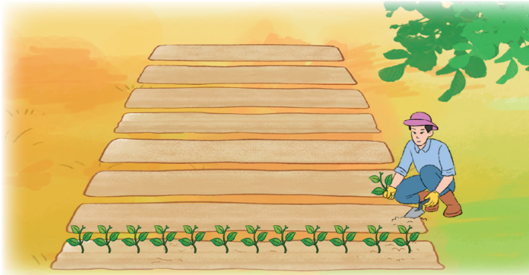
4
Bác Năm muốn lấy một số cây để trồng vào 8 luống, mỗi luống 12 cây. Tính số cây bác Năm cần lấy?
Bài toán cho biết gì?
Bài toán hỏi gì?

Slide 14
4
Bác Năm muốn lấy một số cây để trồng vào 8 luống, mỗi luống 12 cây. Tính số cây bác Năm cần lấy?
Bài giải:
Số cây bác Nam cần lấy là:
12 x 8 = 96 (cây)
Đáp số: 96 cây

Slide 15
Gv điền vào đây

